Slide 1

Inicio rápido con VUE.JS

Slide 2
¿Que es?
Framework para desarrollo web
Evan You
74 KB
Plugis
Core librería javascript
Comunidad

Slide 3
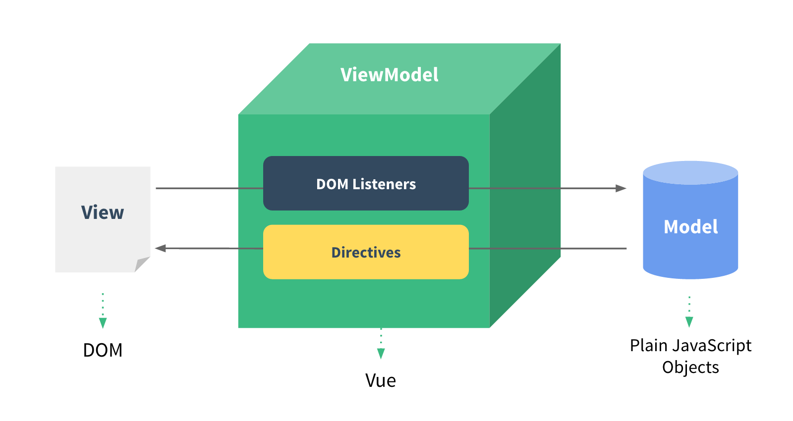
Características
Orientado a la vista

Slide 4
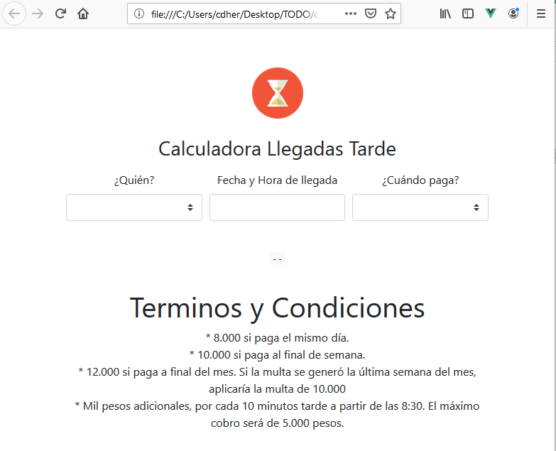

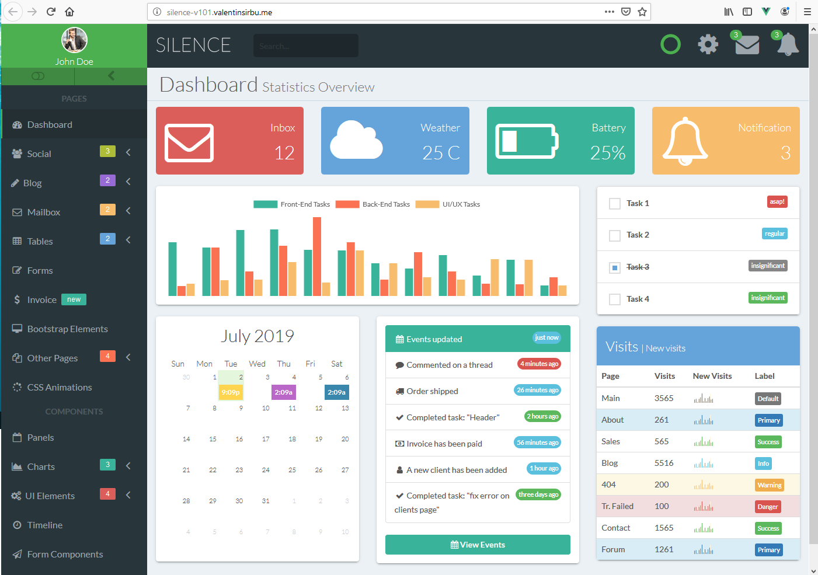








Tiene complejidad inherente y complejidad instrumental
Complejidad Inherente
Complejidad Instrumental
Vue x

Slide 5
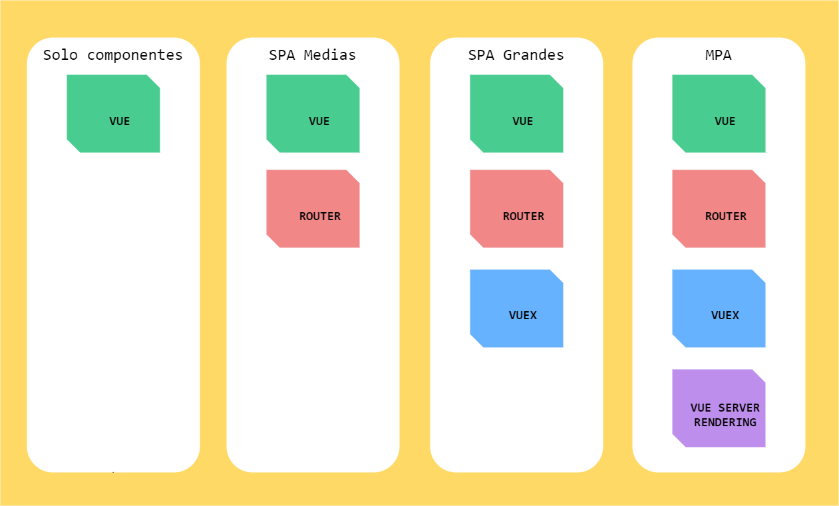
Framework progresivo
Imagen tomada de
https://www.genbeta.com/desarrollo/por-que-elegir-vuejs-5-razones-para-considerarlo-nuestro-proximo-framework-de-referencia

Slide 6
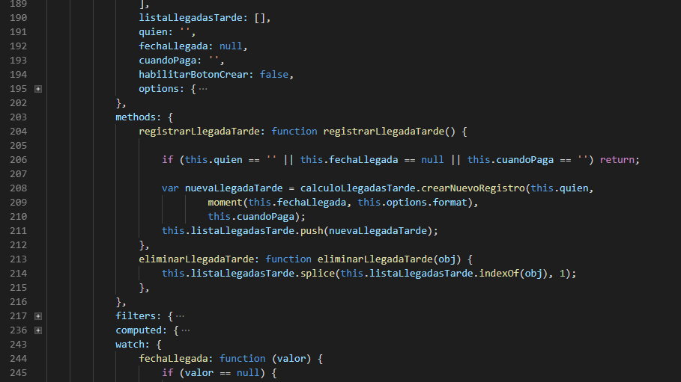
Ejemplo

Slide 7
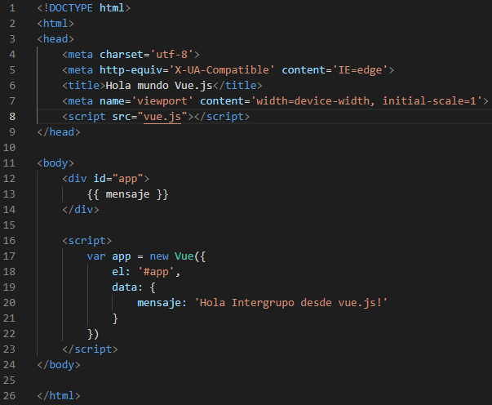
Hola mundo con vue.js

Slide 8
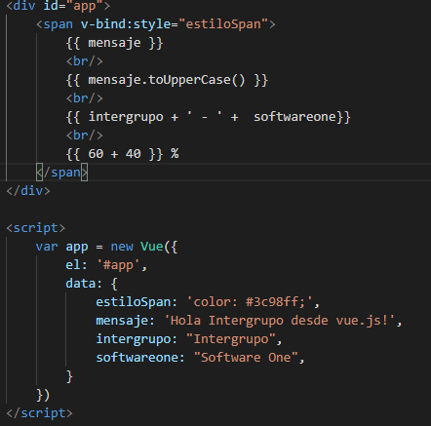
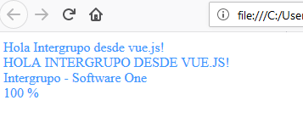
Interpolaciones

Slide 9
Directivas

Slide 10
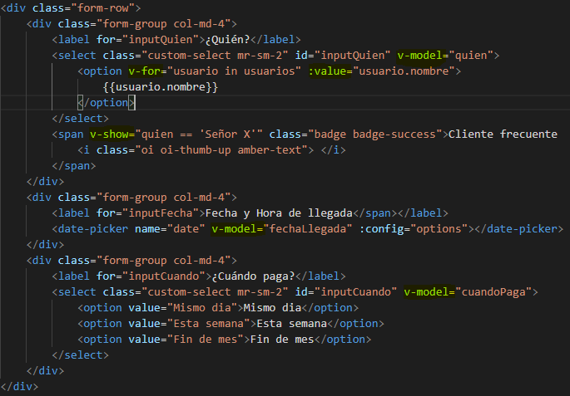
Directivas

Slide 11
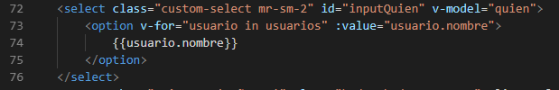
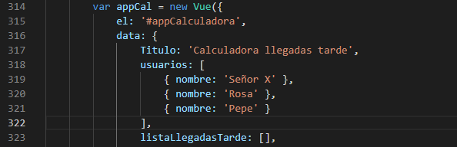
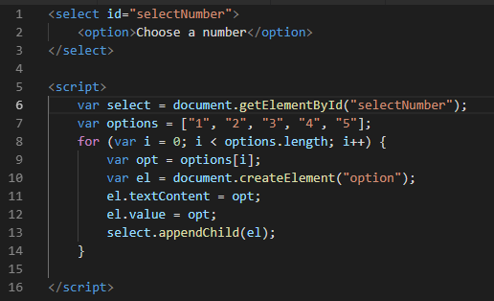

bucles
Código tomado de: http://jsfiddle.net/yYW89/

Slide 12
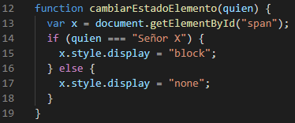
Condicionales v-if v-show

Slide 13
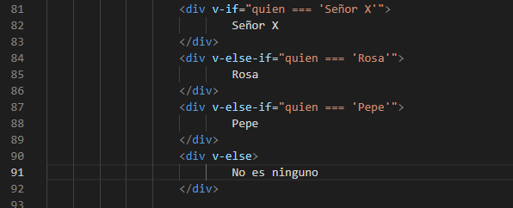
Condicionales v-if v-else-if v-else

Slide 14
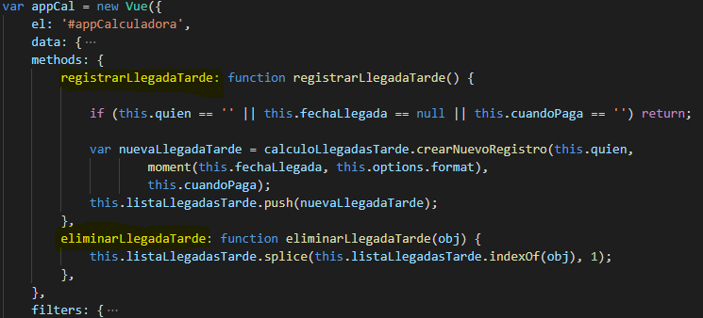
Eventos

Slide 15
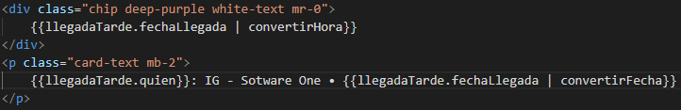
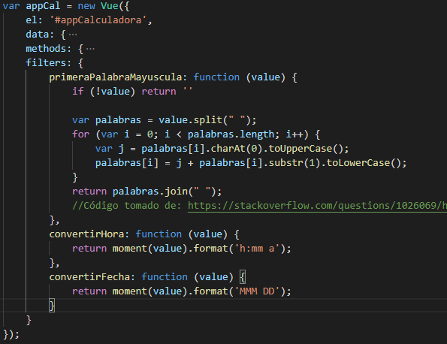
Filtros

Slide 16

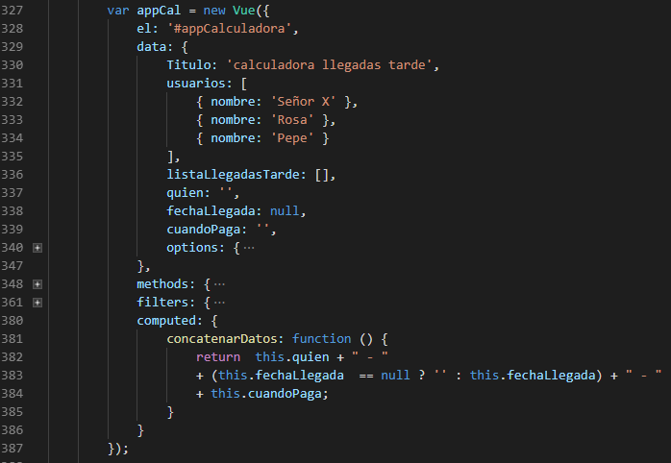
(Propiedades computadas) Computer propertis

Slide 17
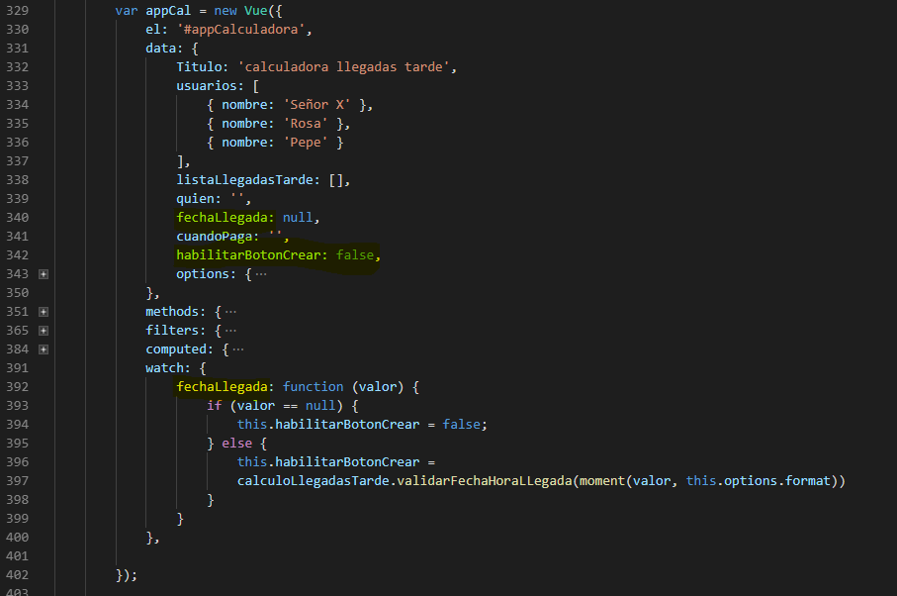
watchers

Slide 18
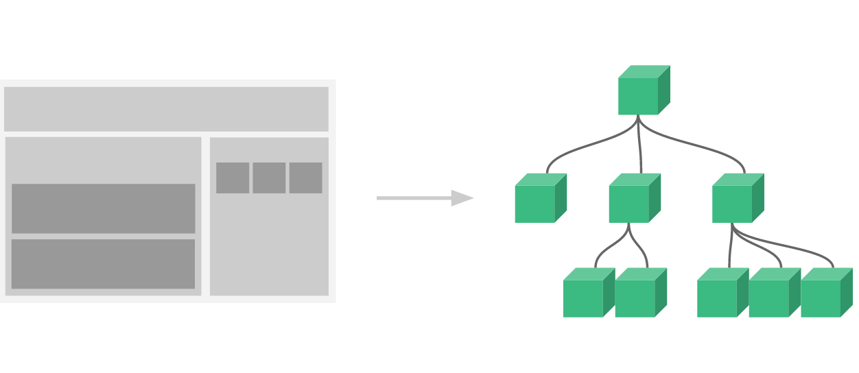
Componentes

Slide 19
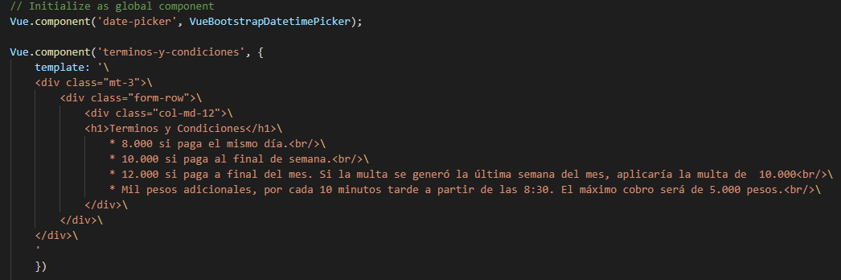
Componentes

Slide 20

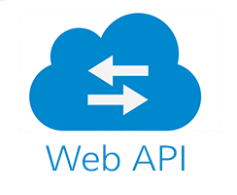


Me encantó Vue… ¿Y ahora?
Vue x

